Slide 1
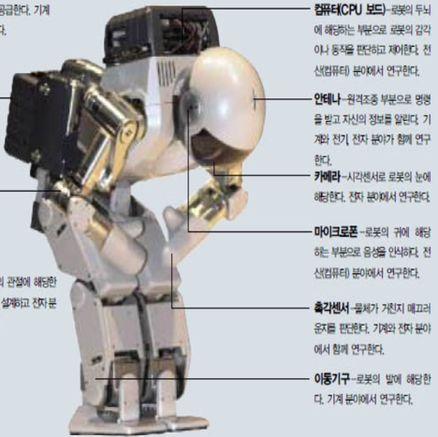
ROS 개요 _ Robot Operation System
System OS
Main S/W & Module Mang Tool
Network
Communic.
Program & Communication
Vision & Sensor
Actulator
Servo Motor
ROS Trend
분류 | 접근성 | COST | 확장성 | 전문성 | 체계성 | 상업성 | Remark
등급 | ○ | ○ | ○ | ○ | △ | △ | -. COST & Source 활용 -. 체계장벽 전문성 필요
 | Open Source |  |  | Source 관리 / 설정

Slide 2
ROS Install infra
 | 기본 운영 체제 | 로봇 운영 체제 | 컴퓨터 아키텍쳐 | 통합 개발환경 | 프로그래밍 언어 | DDS
개발 Tool | Ubuntu 20.06 LTS | ROS2 Foxy | arm64 | VScode | Python 3.9
remark | VM Player 15 ver. (WINDOWS)
Risk | Ravi Simulator Graphic issue |  |  | VM – VSCode 개발Tool 구동시 PC Neck |  | Remote 설정issue
원인 | VM Graphic |  |  |  |  | VM 설정 NIC: 공유기 역할
대책 | -. 외장 G 추가, -. RavZ 구동 SKIP -.Linux OS 사용 |  |  | Sublime text 활용 |  | NAT → Bridge
Cost | ◎ | X | X | X | X | X
1ST : VM LINUX 사용은 TURTLESIM , Ros 운용 이해 적합
2ST : Linux OS 개발 Tool / IDE 활용시 필수

Slide 3
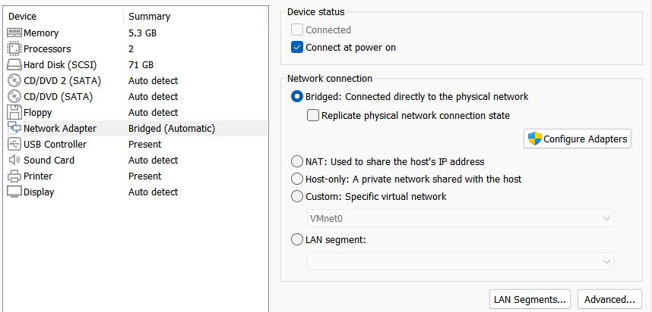

Slide 4
Design (ros2.org)
ROS: Welcome to the ROS Community
Open Robotics
ROS: The ROS Ecosystem
Installation (Ubuntu) — ROS 2 Documentation: Foxy documentation

